Slide 1
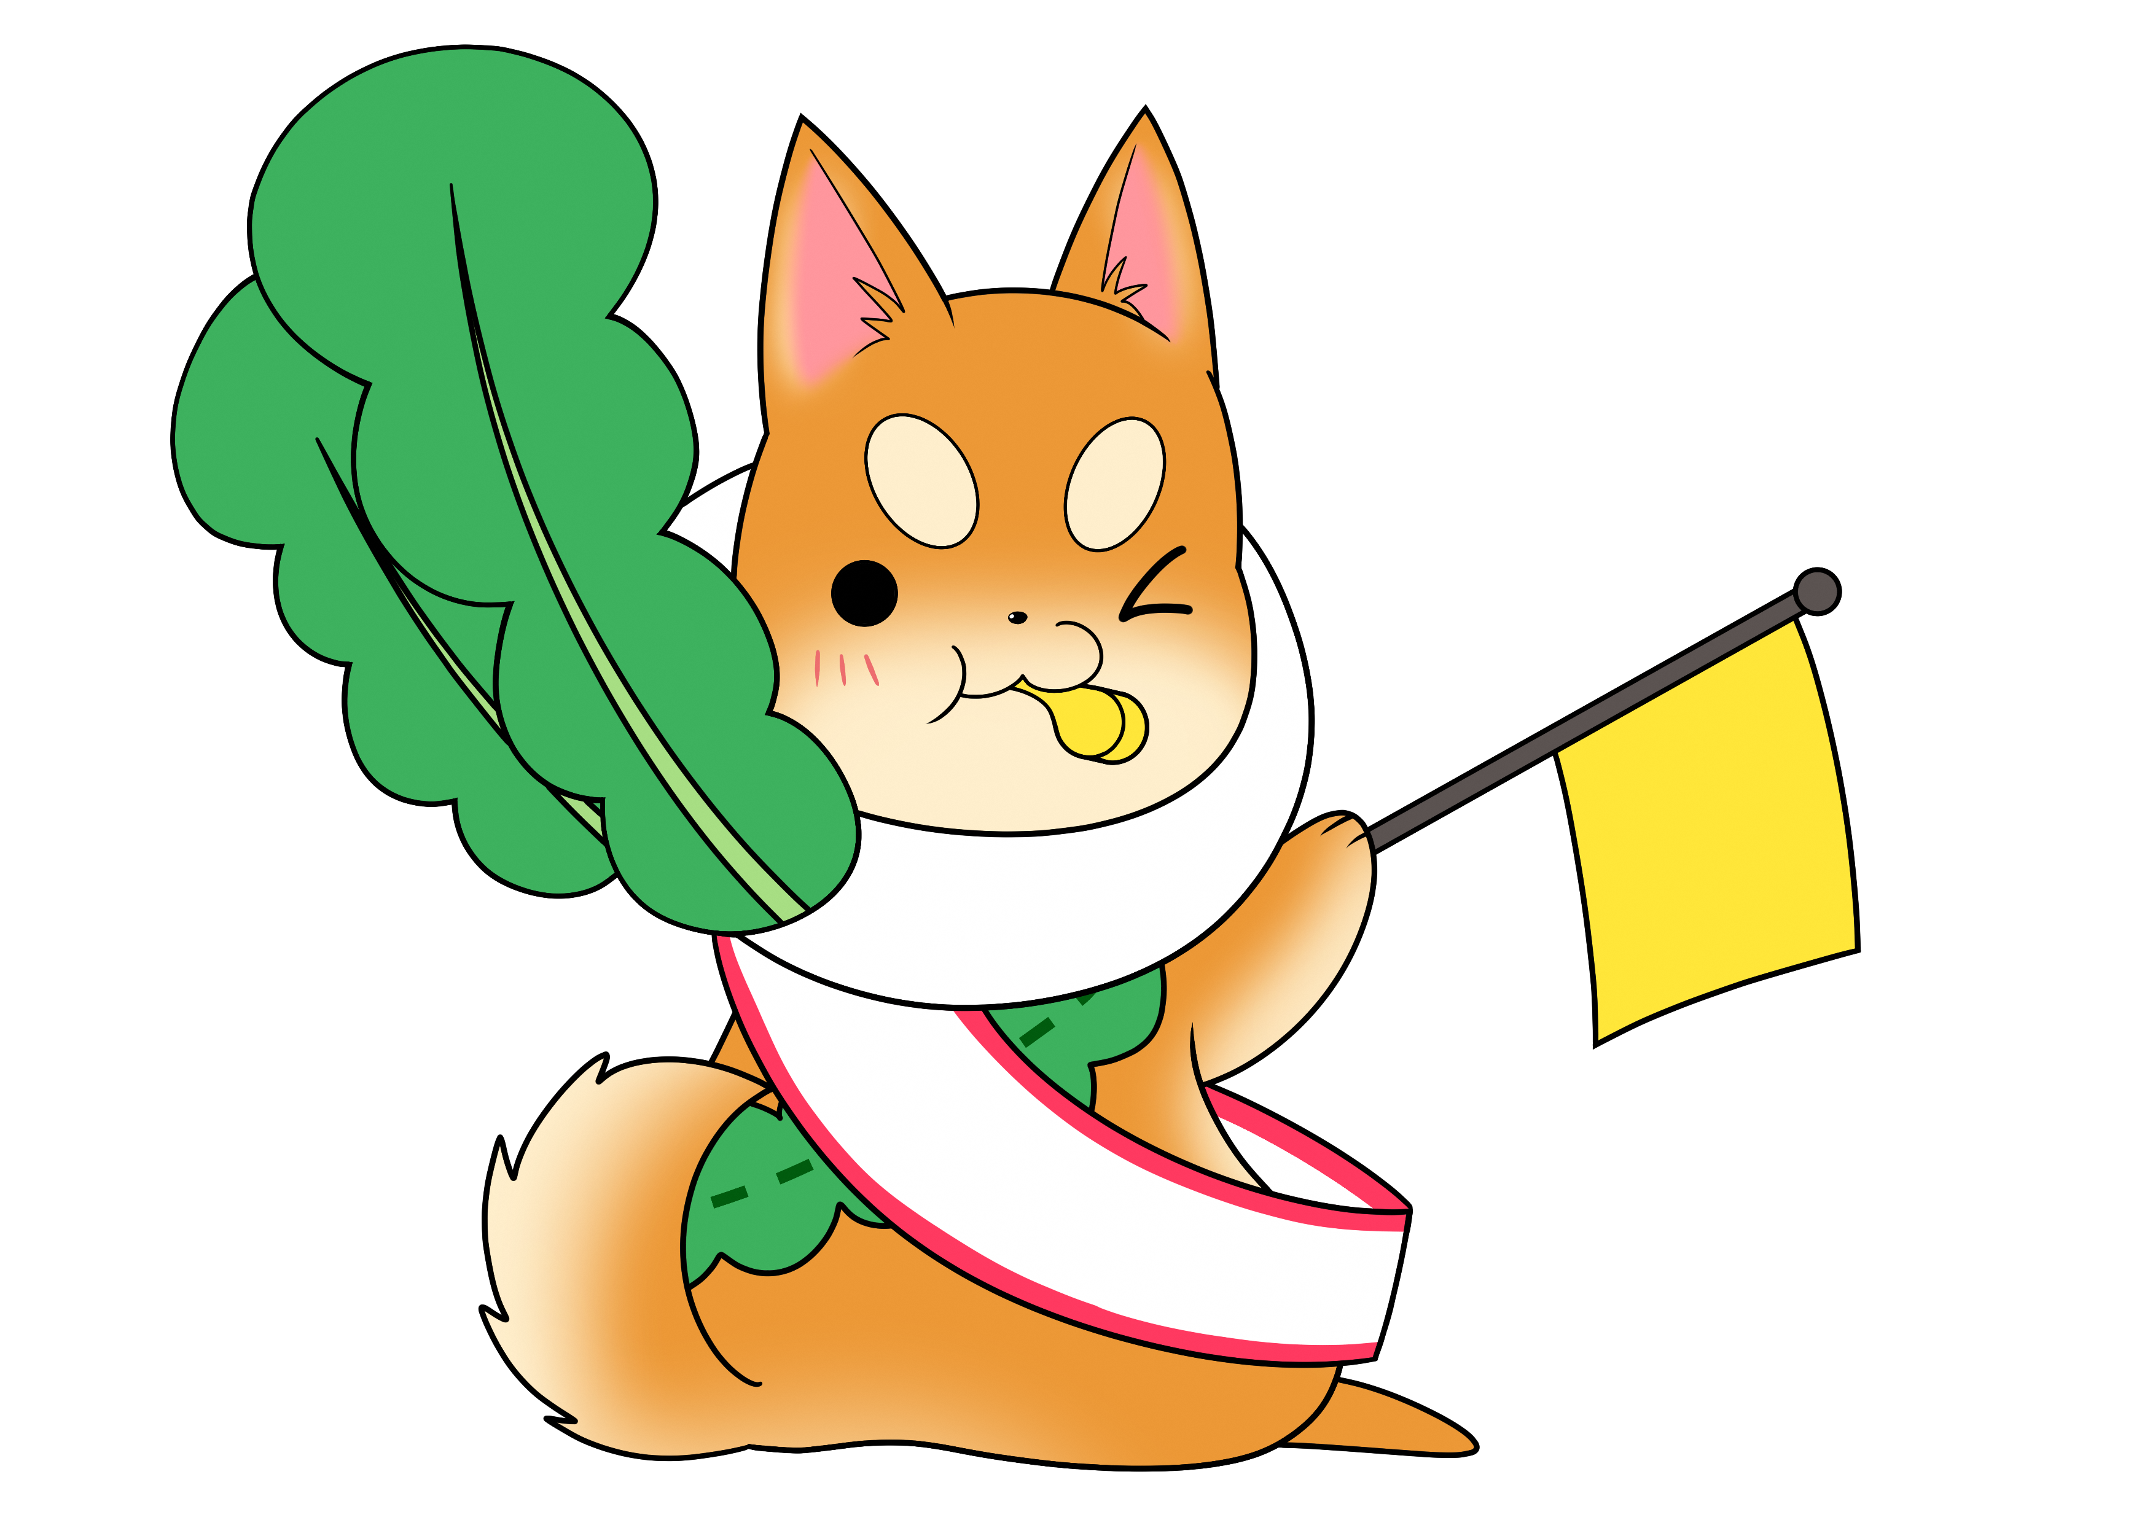
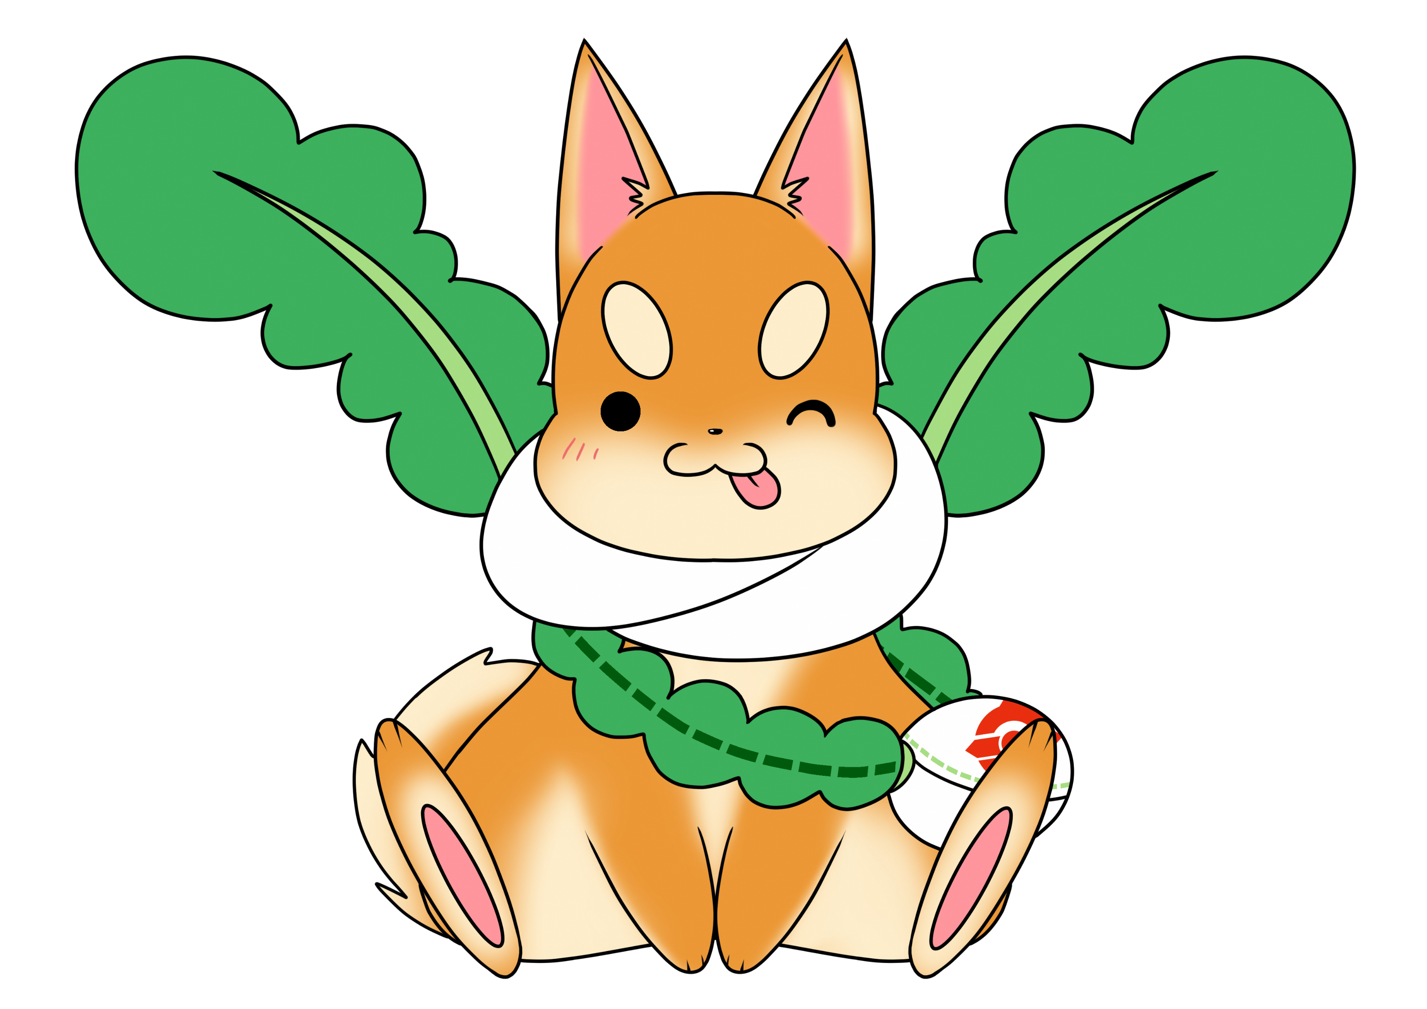
自治会に 入りませんか
守口市にお住まいの皆さん！
シンボル
キャラクター
もり吉
自治会ではこんな活動をしています
つながり・交流
盆踊り、運動会、餅つき大会等の親ぼく
安全・安心
防犯灯の設置、維持管理、見守り、防災活動
住みよい環境
公園等の美化活動、再生資源回収
情報提供
地域の回覧板や掲示板
自治会は地域の身近な存在として幅広い活動に取り組み
あなたの町を支えています
自治会とは？
同じ地域に住む人たちが、相互の親睦を図りながら、防災や防犯活動、環境 美化運動の推進や防犯灯の設置、レクリエーション行事など様々な活動を行うことで、自分たちの地域を住みよいまちにしていくための自治組織です。
自治会加入については
お住まいの地区の自治会長へお尋ねください。
自治会長が分からない場合は守口市役所市民生活部コミュニティ推進課までお問合せください。☏０６－６９９２－１５２０（直通）

